Slide 1

Предмет, класс: История Казахстана, 6-класс
Раздел: Развитие Казахского ханства в XVI – XVII веках
Тема: Укрепление единства Казахского ханства при Есим хане

Slide 2


Что мы будем изучать на сегодняшнем уроке?
Как вы думаете сумел ли хан сохранить целостность Казахского ханства, унаследовавший от Хакназара и Касыма?
Что особенно примечательного вы узнали о данном хане?

Slide 3
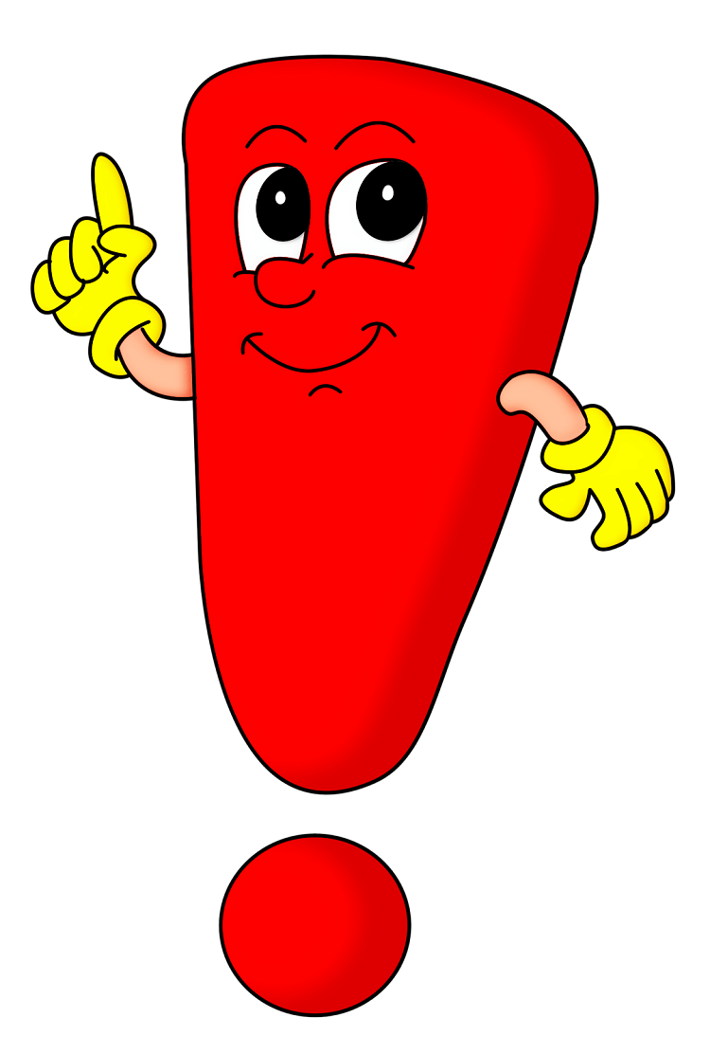
Тема урока: Укрепление единства Казахского ханства при Есим хане
Исследовательский вопрос: Как Есим хан смог сохранить целостность Казахского ханства?
Цели обучения:
6.3.1.10 – определять роль казахских ханов в укреплении государства;
6.3.2.6 – анализировать внешнюю политику казахских ханов

Slide 4
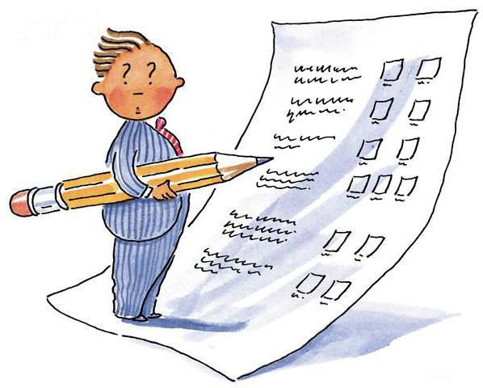
Критерии оценивания:
- Описывают особенность внутренней политики Есим хана;
- Классифицируют реформы Есим хана по сферам жизнедеятельности (экономические, социальные, политические и т.д.);
- Определяют причину казахско-бухарских войн.
- Приводят не менее 2-х аргументов в качестве результатов борьбы Казахского государства с ханством Бухары.
- Анализируют итоги внутренней борьбы ханов Есим и Турсун.

Slide 5

Задание №1
Исследование и анализ внутренней и внешней политики Казахского ханства в конце XVI-начале XVII вв.
анализируют достижения и изменения во внутренней политике казахского государства.
Задания:
1. Определите особенности внутренней политической деятельности Есим хана;
2. Классифицируйте изменения в Казахском ханстве при хане Есиме.
описывают казахско-бухарские взаимоотношения и их итоги.
Задания:
1. Определите причину распрей между Казахским ханством и Бухарой;
2. Опишите результаты борьбы между ханствами.

Slide 6

Задание №1
Исследование и анализ внутренней и внешней политики Казахского ханства в конце XVI-начале XVII вв.
Дескрипторы к заданиям:
1. Описывают особенность внутренней политики Есим хана;
2 .Классифицируют реформы Есим хана по сферам жизнедеятельности (экономические, социальные, политические и т.д.);
3. Определяют причину возобновления борьбы бухарцев с казахским народом.
4. Приводят не менее 2-х результатов борьбы Казахского государства с ханством Бухары.
5. Анализируют итоги внутренней борьбы ханов Есим и Турсун.

Slide 7

Задание №2
Интерпретация по методу РАФТ
Р (роль)- Есим/Турсын/Имамкули
А (аудиотория)- учащиеся
Ф (форма)- диалог
Т (тема)- Взаимоотношения с Есим ханом

Slide 8


Как Есим хан смог сохранить целостность Казахского ханства?
Пример аргументации:
Есим хану несмотря на внутренние и внешние угрозы удалось сохранить целостность казахского государства. Этому имеются следующие доказательства:
1-ый аргумент... ... ... ... ... .... ...
2-ой аргумент... ... ... ... ... .... ...
3-й аргумент ... ... ... ... ... .... ...

Slide 9

Рефлексия
На сегодняшнем уроке я узнал (-а) …
Мне было особенно интересно …
Я бы хотел (-а) подробнее узнать …

Slide 10


Домашнее задание
Написать краткое эссе (50-60 слов) на тему Есим хан: волевой дипломат или слабый правитель?

